Slide 1
嚕
發
!
出
誠信動物國

Slide 2
聽一聽!

Slide 3
來開門!

Slide 4
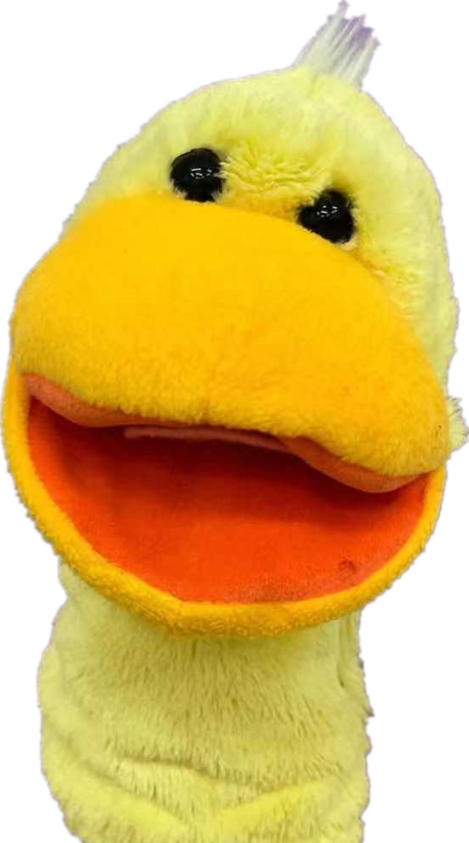
小鴨子

Slide 5
誠信信用卡

Slide 6
回想片段 – 小松鼠的蛋糕

Slide 7
回想片段 – 熊熊老師的畫

Slide 8
我會守信用，做個誠信好孩子。
誠信承諾

Slide 9
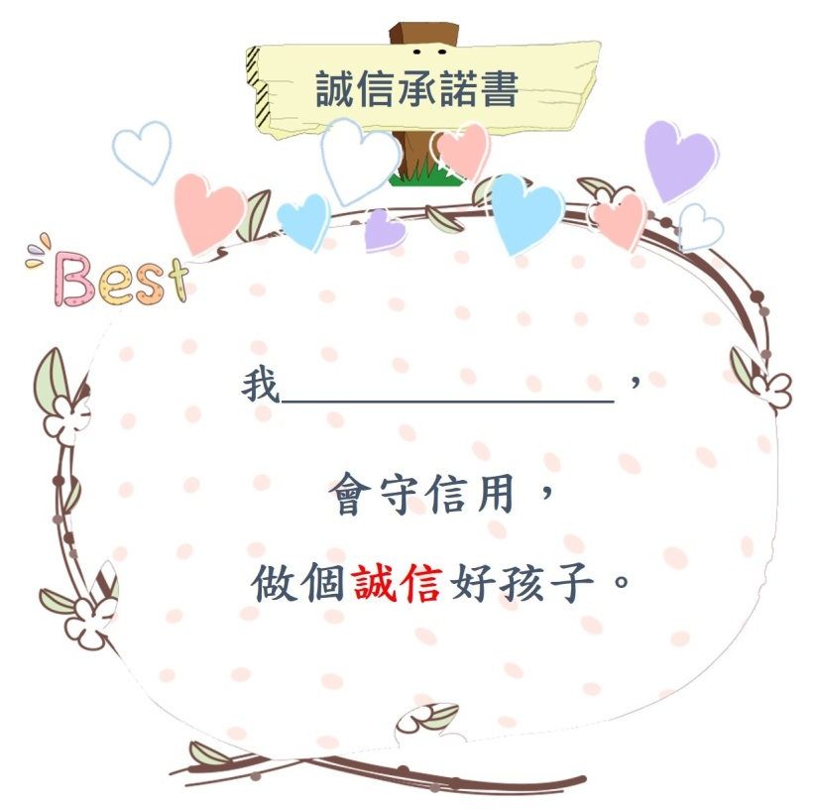
守信用，重承諾，我做得到!
誠信承諾書

